Slide 1
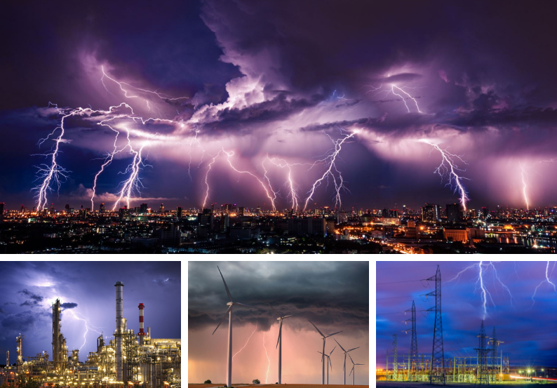
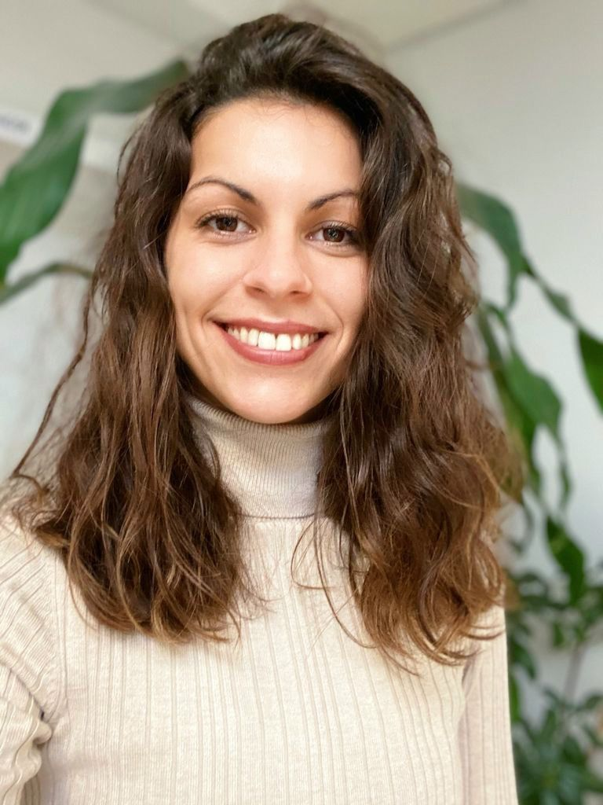
WEBINAR
WEBINAR
Tormentas Eléctricas
¿Cómo proteger a las personas, instalaciones y servicios?
Fecha: Viernes 24 de junio 2022
Hora: 11h00 (España)
Formato: Webinar
Organizan y Participan:
Anaïs Brocheriou
Responsable de los servicios de Detección y Prevención de Rayos

Slide 2
Presentación
Los rayos ocasionan importantes daños y pérdidas en las empresas con una influencia notable en la seguridad de las personas y en la productividad. En Tesicnor llevamos años trabajando en los avisos del riesgo de caída de rayos gracias a nuestra colaboración con la empresa francesa Météorage. Nos permite disponer de alertas tempranas seguras y precisas para que las empresas dispongan del tiempo suficiente para garantizar la seguridad del personal y de sus instalaciones.
El objetivo de este encuentro es informar sobre los distintos tipos de rayos existentes y explicar como se detectan. Hacer hincapié en las distintas problemáticas encontradas en los distintos sectores existentes. Para terminar comentaremos las soluciones que existen a través de algunos casos prácticos.
Estructura de la Jornada y Contenidos
Apertura Webinar
Don Rubén Guerrero.
11h00-11h05
Introducción sobre las tormentas y los rayos
Dña Anaïs Brocheriou. Tesicnor
Consecuencias en distintos sectores y soluciones
Dña Anaïs Brocheriou. Tesicnor
Preguntas, resolución de dudas
Participantes y organizadores
11h05-11h30
11h30-11h45
INSCRÍBETE
Llamando al teléfono 948 214 040, o enviando un correo electrónico a contacto@tesicnor.com

